Slide 1
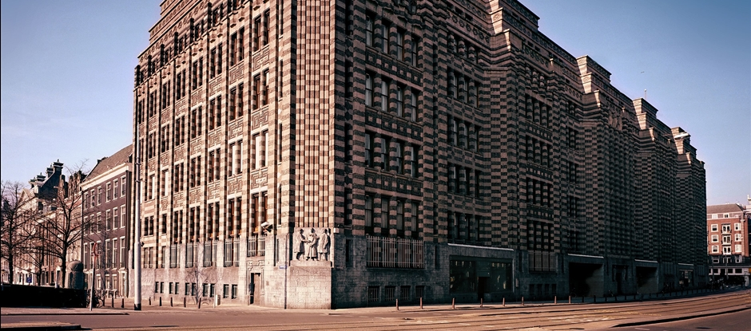
MBO Educatie
Tamar de Rijk
Stadsarchief Amsterdam
Tamar de Rijk

Slide 2
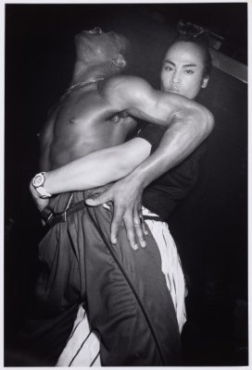
Het Stadsarchief van Amsterdam en mijn onderzoek
WIE DANST IS VRIJ. CLUBCULTUUR IN AMSTERDAM 1980 – NU

Slide 3
Het onderzoek
Het mbo
Wat kunnen we leren van andere musea en culturele instellingen?
Met welke partners kunnen we samenwerken om een programma voor het mbo te creëren?
Welke stappen moeten we zetten om een educatief programma voor het mbo op te zetten?

Slide 4
Het mbo
De opleidingen
De mbo-student
  De mbo denktank
De mbo cultuurkaart
  CJP

Slide 5
De mbo denktank
Om mbo-studenten te bereiken, moet het Stadsarchief zichtbaar zijn op sociale media en mbo-studenten betrekken bij de promotie van hun activiteiten.
Om interessant te zijn voor mbo-studenten is een interactief aanbod nodig.
Voor een positieve ervaring met het Stadsarchief is een goed georganiseerd bezoek belangrijk.

Slide 6
De mbo denktank
  Het mbo is heel divers. Dé mbo’er bestaat niet.
  Mbo’ers zijn praktijkgericht.
  Inspelen op emotie en aansluiten op de belevingswereld. Veel interactie, laat ze het meemaken en voelen.
  Leeftijd andere bezoekers en medewerkers belangrijk voor de beleving de mbo-studenten.
  Mbo-studenten zijn doeners.
  Mbo-studenten zijn resultaatgericht. Zorg ervoor dat ze ergens naartoe werken en dat ze iets hebben aan het programma.
  Cultureel onervaren mbo’ers vinden het belangrijk dat ze goed worden ontvangen, er duidelijke routes zijn uitgestippeld en ze persoonlijke aandacht krijgen.

Slide 7
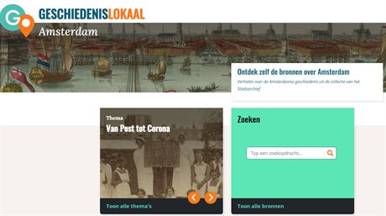
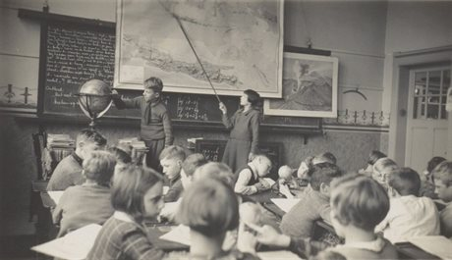
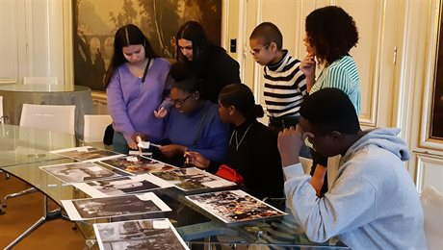
Wat kunnen we leren van andere musea en culturele instellingen?
Rijksmuseum van Oudheden
Rijksmuseum Amsterdam
Tresoar
Rotterdams Archief
Groninger Archieven

Slide 8
Burgerschap of samenwerken met specifieke opleidingen?

Slide 9
Met welke partners kunnen we samenwerken om een programma voor het mbo te creëren?
CJP
Mocca (Amsterdam)

Slide 10
Welke stappen moeten we zetten om een educatief programma voor het mbo op te zetten?
Co-creatie
    Ga langdurige samenwerkingen met mbo-scholen aan en ontwikkel programma’s in cocreatie.
    Neem contact op met opleidingsmanagers en docenten. Die zijn te vinden via Google en LinkedIn. Kijk wie er reageert en open staat voor samenwerkingen.
Pilots
    Het is een proces van testen, schaven en input.

Slide 11
Welke stappen zet het Stadsarchief om programma’s voor het mbo te ontwikkelen?

Slide 12
Tips
Googelen
Kennispuntburgerschap.nl
CJP en Mocca
Vraag collega’s
Benader mbo’s en ga verkennende gesprekken aan

Slide 13
Vragen?

